Slide 1
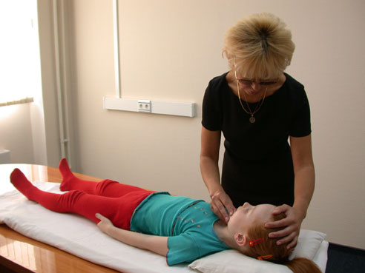
Логопедический массаж

Slide 2
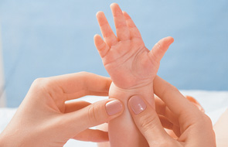
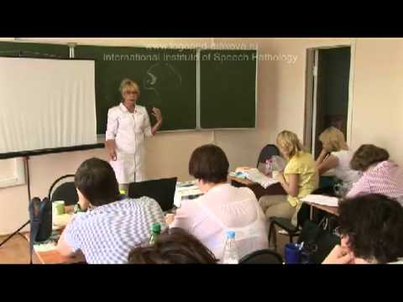

Slide 3
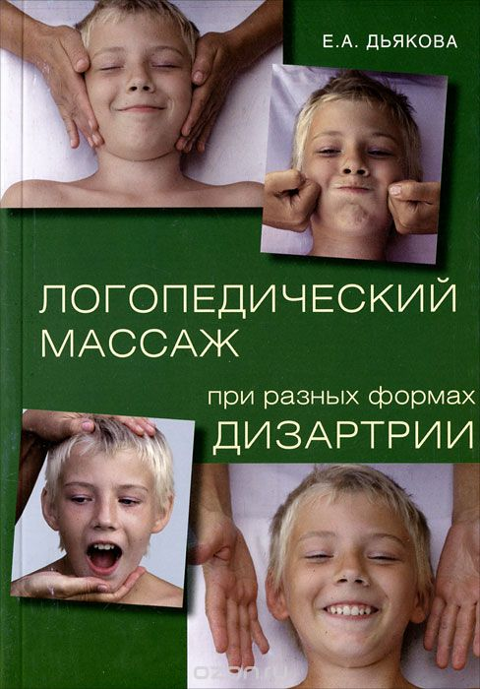
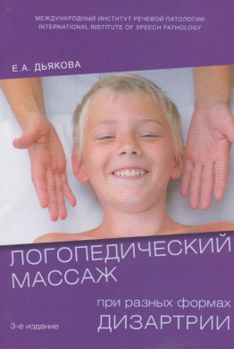
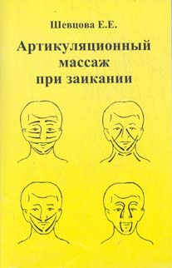

Slide 4
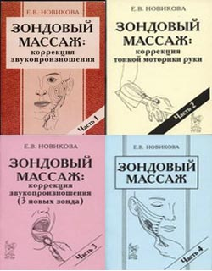

Slide 5
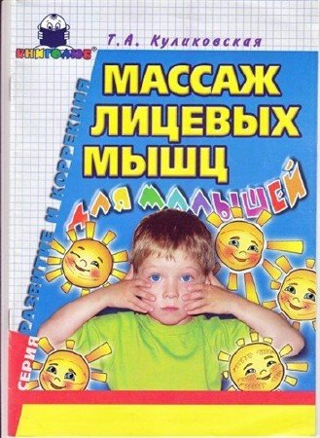
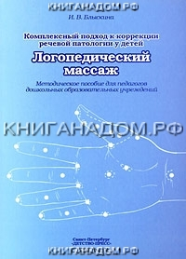

Slide 6
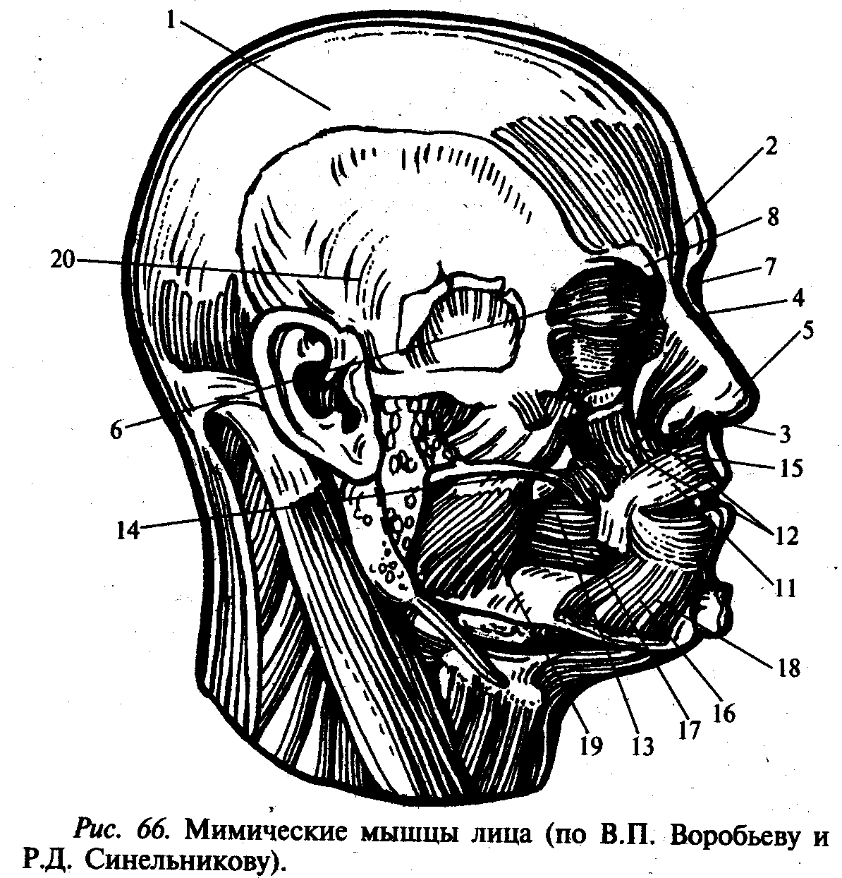
Мимические мышцы лица
1 – черепной апоневроз:
2 – лобная мышца;
3 – часть области век круговой мышцы глаза;
4 – глазничная часть круговой мышцы глаза;
5 – медиальная связка век;
6 – латеральная сухожильная полоска;
7 – мышца гордецов;
8 – мышца, сморщивающая бровь;
9 – собственно носовая мышца;
10 – мышца, осаждающая перегородку носа;
11 – круговая мышца рта;
12 – мышца, поднимающая верхнюю губу (средняя линия); мышца, поднимающая верхнюю губу и крыло носа (медиальная линия); малая скуловая мышца (латеральная линия);
13 – большая скуловая мышца;
14 – мышца, поднимающая угол рта;
15 – верхняя резцовая мышца;
16 – мышца, поднимающая нижнюю губу;
17 – мышца, опускающая угол рта;
18 – подбородочная мышца;
19 – щечная мышца;
20 – ушные мышцы

Slide 8
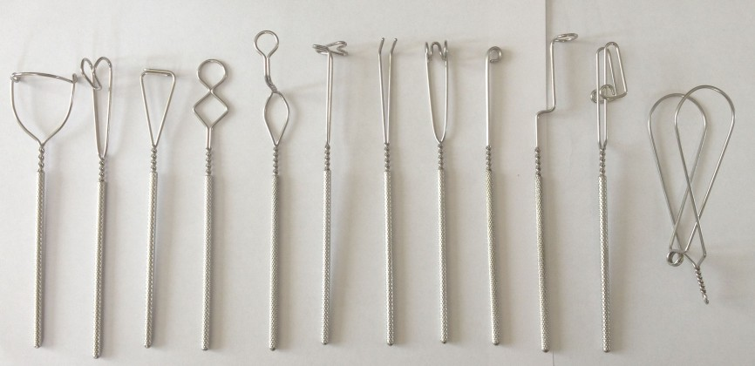

Slide 9
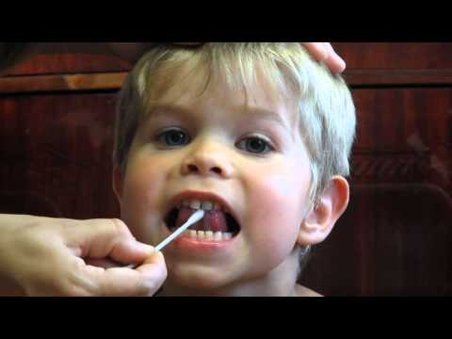
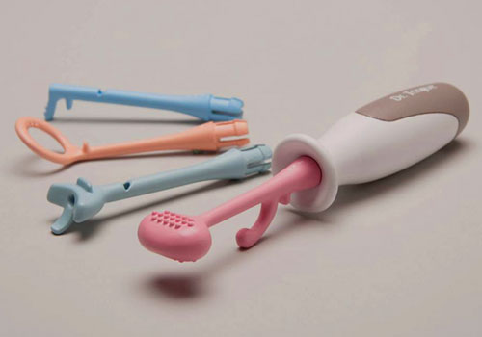
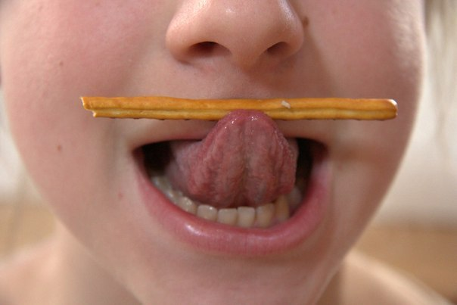
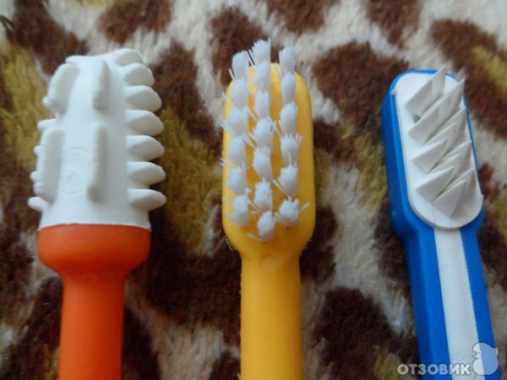

Slide 10
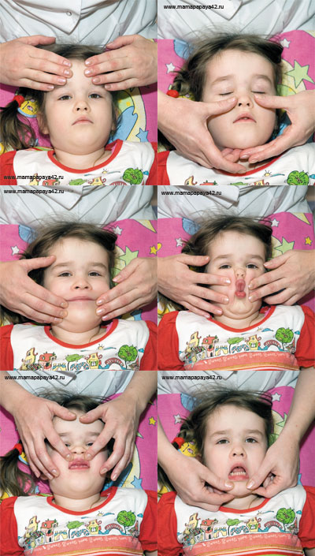
Комплекс упражнений логопедического массажа при паретическом синдроме проводится с целью укрепления мышц.
Движения проводятся интенсивно, с нажимом.
Применяются растирания, разминания, пощипывания.

Slide 11
Массаж лба
Упражнение № 1
Цель: укрепление и стимуляция лобных мышц.
Описание: поглаживание лба от середины к вискам.
Методические рекомендации.
Поглаживания осуществляются указательными, средними и безымянными пальцами обеих рук. Массажные движения выполняются 6–8 раз, 2–3 раза в день (рисунок № 34).
Упражнение № 2
Цель: укрепление и стимуляция лобных мышц.
Описание: разминание лба от середины к вискам.
Методические рекомендации.
Разминания осуществляются вторыми фалангами указательных, средних и безымянных пальцев, сжатых в кулак. Разминающие движения выполняются 6–8 раз, 2 раза в день (рисунок № 35).
Упражнение № 3
Цель: укрепление и стимуляция лобных мышц.
Описание: растирание лба от середины к вискам.
Методические рекомендации.
Растирания осуществляются первыми фалангами указательных, средних и безымянных пальцев. При растирании кожный покров лба должен натягиваться. Растирающие движения выполняются 4–6 раз, 2 раза в день (рисунок № 36).

Slide 12
Массаж лба
Упражнение № 4
Цель: укрепление и стимуляция лобных мышц.
Описание: спиралевидные движения от середины лба к вискам.
Методические рекомендации.
Спиралевидные движения осуществляются подушечками указательных, средних и безымянных пальцев обеих рук 4–6 раз, 1 раз в день (рисунок № 37).
Упражнение № 5
Цель: укрепление и стимуляция лобных мышц.
Описание: постукивание лба от середины к вискам.
Методические рекомендации.
Постукивания осуществляются подушечками пальцев обеих рук. Постукивающие движения выполняются 8–10 раз, 2–3 раза в день (рисунок № 38).
Упражнение № 6
Цель: укрепление и стимуляция лобных мышц.
Описание: пощипывание лба от середины к вискам.
Методические рекомендации.
Пощипывания осуществляются указательными, средними и большими пальцами обеих рук. Пощипывающие движения выполняются 4–6 раз, 2 раза в день (рисунок № 39).

Slide 13
Массаж
Упражнение № 7
Цель: укрепление и стимуляция лобных мышц.
Описание: растирание лба от бровей к волосистой части головы.
Методические рекомендации.
Растирания осуществляются указательными, средними и безымянными пальцами обеих рук. Растирающие движения выполняются 4–6 раз, 2 раза в день (рисунок № 40).
Массаж щек
Упражнение № 8
Цель: укрепление мышц щек.
Описание: проводится поглаживание, растирание, разминание мышц щек.
Методические рекомендации.
Разминание и растирание щек проводится обеими руками в направлении от носа к щекам в течение 6–8 секунд, 2 раза в день (рисунок № 41).
Упражнение № 9
Цель: стимуляция мышц, поднимающих угол рта.
Описание: вращательные поглаживающие движения по поверхности щек.
Методические рекомендации.
Вращательные поглаживающие движения осуществляются указательными, средними и безымянными пальцами обеих рук. Движения выполняются против часовой стрелки, 8–10 раз, 2–3 раза в день (рисунок № 42).

Slide 14
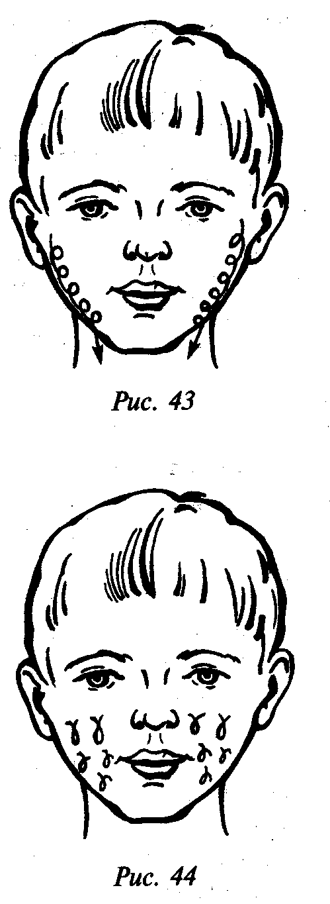
Упражнение № 10
Цель: активизация мышц, поднимающих нижнюю челюсть.
Описание: спиралевидное растирание жевательной мышцы от висков к углам челюсти.
Методические рекомендации.
Движения осуществляются подушечками указательных, средних и безымянных пальцев обеих рук. Движения выполняются по спирали 8–10 раз, 2–3 раза в день (рисунок № 43)
Упражнение № 11
Цель: укрепление и активизация мышц, поднимающих угол рта и верхнюю губу.
Описание: пощипывание щек.
Методические рекомендации.
Пощипывающие движения осуществляются указательными, средними и большими пальцами обеих рук. Пощипывания выполняются по кругу 6–8 раз, 2– 3 раза в день, против часовой стрелки (рисунок № 44).

Slide 15
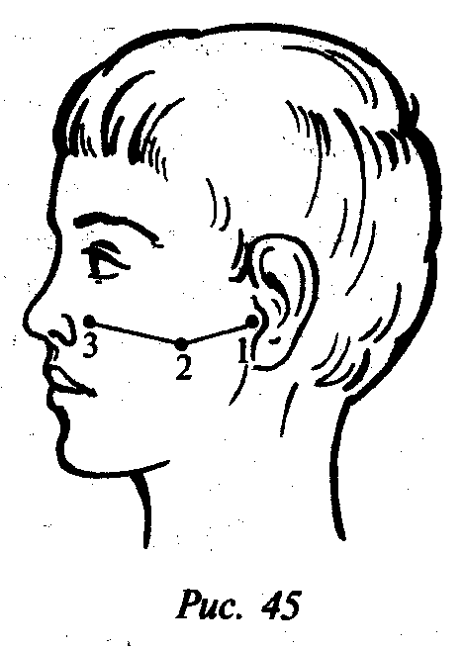
Точечный массаж
Упражнение № 12. Точечный массаж, вариант № 1.
Цель: активизация и укрепление мышц, поднимающих верхнюю губу и угол рта. Активизация и укрепление мышц лица и мышц мягкого неба.
Описание: массаж производится одновременно в точках ИН-СЯН, СЯ-ГУАНЬ, ЭР-МЭНЬ.
Методические рекомендации.
В зоне точки ИН-СЯН массаж производится подушечкой большого пальца, в зоне точки СЯ-ГУАНЬ – подушечкой указательного пальца и в зоне точки ЭР-МЭНЬ – подушечкой среднего пальца. Сначала производят поглаживания точек, затем легкие пощипывания или легкие постукивания точек. Движения выполняются против часовой стрелки (рисунок № 45).
Особенность: пощипывания следует производить с силой, по степени терпения ребенка, поглаживания необходимо производить с ослабевающей силой.

Slide 16
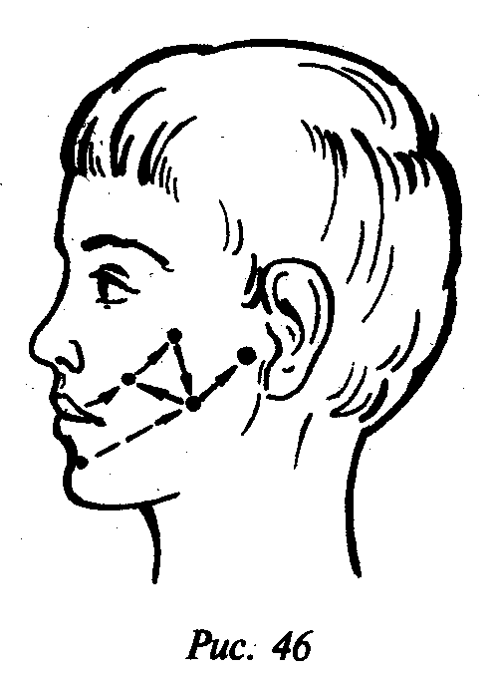
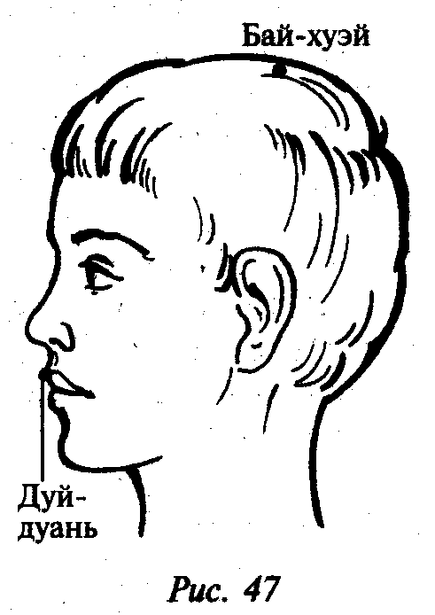
Точечный массаж
Упражнение № 13. Точечный массаж, вариант № 2.
Цель: укрепление и активизация мышц, поднимающих верхнюю губу, угол рта, мышц, поднимающих угол рта. Укрепление и активизация большой скуловой мышцы, щечной мышцы, подбородочной мышцы и мышц, опускающих нижнюю губу.
Описание: массируется отрезок по дуге нижней челюсти от точки ЦЗЯ-ЧЭ до точки ДИ-ЦАН. Далее от точки ДИ-ЦАН до точки А. Затем массируется отрезок от точки А до точки ЦЗЯ-ЧЭ. После этого отрезка массируется отрезок вдоль нижней челюсти от точки 24J до точки ЦЗЯ-ЧЭ. Затем проводится массаж отрезка от точки ЦЗЯ-ЧЭ до точки ТИН-ХУЭЙ.
Методические рекомендации.
Все массажные движения осуществляются подушечкой указательного пальца, способом поглаживания. Осуществляется примерно десять прохождений по всем отрезкам. Поглаживания выполняются против часовой стрелки (рисунок № 46).
Упражнение № 14. Точечный массаж, вариант № 3.
Цель: укрепление и стимуляция мышц лица.
Описание: проводится поочередный массаж точек БАЙ-ХУ-ЭЙ, ИНЬ-ЦЗЯО, ДУЙ-ДУАНЬ.
Методические рекомендации.
При массировании этих точек производятся импульсивные резкие надавливания, но в то же время поверхностные и кратковременные по 2–3 секунды, с последующим отрывом пальца от точки на 1–2 секунды. Используются так же способы вращения, похлопывания, толкания пальцем и вибрации. Массаж выполняется подушечкой указательного пальца. Вращательные движения осуществляются против часовой стрелки. Массаж одной точки не должен превышать 4 секунд (рисунок № 47).

Slide 17
Массаж скуловой мышцы
Упражнение № 15
Цель: укрепление скуловой мышцы.
Описание: поглаживание скуловой мышцы от середины подбородка к мочкам ушей.
Методические рекомендации.
Поглаживающие движения осуществляются указательными и средними пальцами обеих рук. Поглаживающие движения выполняются 8–10 раз, 2–3 раза в день (рисунок № 48).
Упражнение № 16
Цель: укрепление скуловой мышцы и мышцы, опускающей угол рта.
Описание: растирание скуловой мышцы от середины подбородка к мочкам ушей.
Методические рекомендации.
Растирающие движения осуществляются указательными и средними пальцами обеих рук. Растирающие движения выполняются 4–6 раз, 2 раза в день (рисунок № 49).
Упражнение №17
Цель: активизация мышц, опускающих нижнюю губу.
Описание: проводятся спиралевидные движения от середины подбородка к мочкам ушей.
Методические рекомендации.
Спиралевидные движения осуществляются подушечками указательных, средних и безымянных пальцев обеих рук. Движения выполняются 4–6 раз, 2 раза в день (рисунок № 50).
Упражнение № 18
Цель: укрепление и активизация мышц, опускающих нижнюю губу и угол рта.
Описание: пощипывание скуловой мышцы от середины подбородка к мочкам ушей.
Методические рекомендации.
Пощипывающие движения осуществляются большим пальцем, который находится сверху и указательными средними пальцами, которые находятся под скуловой дугой. Пощипывающие движения выполняются 6–8 раз, 2–3 раза в день (рисунок № 51).

Slide 18
Массаж губ
Упражнение № 19
Цель: укрепление мышц губ.
Описание: поглаживание губ от середины, к углам.
Методические рекомендации.
Поглаживающие движения осуществляются подушечками указательных пальцев обеих рук. Поглаживающие движения выполняются 8–10 раз, 2–3 раза в день (рисунок № 52).
Упражнение № 20
Цель: укрепление мышц губ.
Описание: разминание губ от середины к углам.
Методические рекомендации.
Разминания осуществляются подушечками больших пальцев обеих рук. Разминающие спиралевидные движения выполняют 6–8 раз, 2 раза в день (рисунок № 53).
Упражнение № 21
Цель: укрепление и активизация мышц губ.
Описание: производят легкое растирание губ от середины к углам.
Методические рекомендации.
Растирающие движения следует производить указательными пальцами обеих рук. Губы должны растягиваться, и ребенок должен ощущать легкое покалывание в губах. Растирающие движения выполняют 4–6 раз, 2–3 раза в день (рисунок № 54).

Slide 19
Массаж губ
Упражнение № 22
Цель: укрепление и активизация мышц губ.
Описание: пощипывание губ от середины к углам.
Методические рекомендации.
Пощипывающие движения осуществляются указательными и большими пальцами обеих рук. Пощипывающие движения выполняют 6–8 раз, 2 раза в день (рисунок № 55).
Упражнение №23
Цель: стимуляция мышц губ.
Описание: похлопывание губ от середины к углам.
Методические рекомендации.
Похлопывающие движения необходимо проводить при помощи шпателя или пальцев рук. Движения должны быть достаточно интенсивными. Они осуществляются 4–6 раз, 2 раза в день (рисунок № 56).
Упражнение № 24
Цель: стимуляция мышц, обеспечивающих подвижность губ.
Описание: обкалывание губ от середины к углам.
Методические рекомендации.
Обкалывание губ следует проводить при помощи зонда «Игла» или при помощи мягкой зубной щетки. Интенсивность обкалывания зависит от степени паретичности мышц. Обкалывание осуществляется 3–4 раза, 1 раз в день (рисунок № 57).

Slide 20
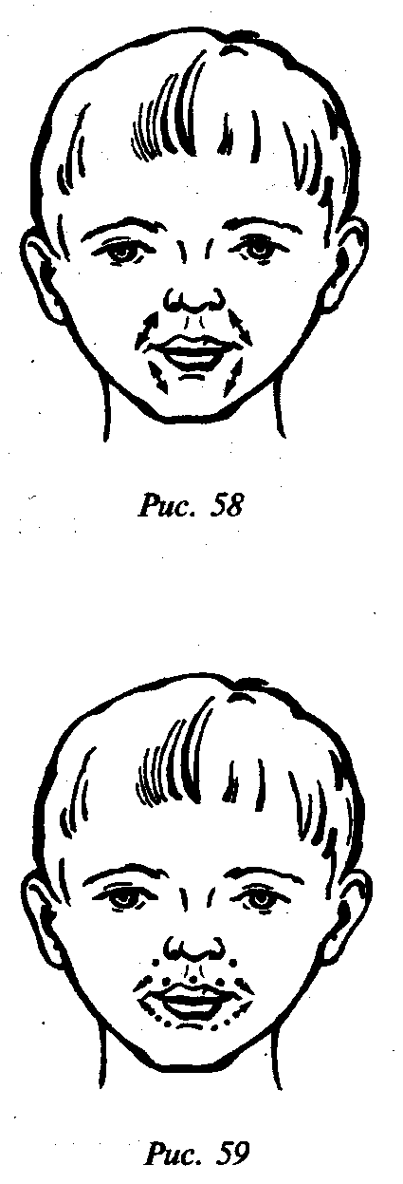
Массаж губ
Упражнение № 25
Цель: укрепление и активизция круговой мышцы рта, мышц, поднимающих верхнюю губу и углы рта кверху и мышц, опускающих нижнюю губу и углы рта вниз.
Описание: растирание мышц по носогубным складкам.
Методические рекомендации.
Растирание по носогубным складкам вверх и вниз. Растирание вверх-вниз под углами нижней губы. Выполнять 3–4 раза, 1 раз в день (рисунок № 58).
Упражнение № 26. Точечный массаж
Цель: укрепление и активизация мышц губ.
Описание: поводится точечный массаж по линии губ от середины к углам губ и по носогубным складкам вниз и вверх.
Методические рекомендации.
Точечный массаж проводится подушечками указательных пальцев обеих рук. Движения круговые, надавливающие. Точечный массаж осуществляется против часовой стрелки, способом вращения, не более 5–6 секунд, 1 раз в день (рисунок № 59).

Slide 21
Массаж языка
Упражнение № 27
Цель: укрепление и активизация продольных мышц языка.
Описание: поглаживание продольных мышц языка от корня к кончику языка.
Методические рекомендации.
Поглаживающие движения проводятся при помощи указательного пальца, зонда «Шарик»; маленьким детям массаж лучше всего проводить при помощи шпателя. Поглаживающие движения выполняются 8–10 раз, 2–3 раза в день (рисунок № 60).
Упражнение № 28
Цель: укрепление продольных и поперечных мышц языка.
Описание: ритмичные надавливания на язык от корня к кончику.
Методические рекомендации.
Надавливающие движения осуществляются при помощи пластмассового шпателя. Надавливания должны быть интенсивными, выполняют 4–6 раз, 2 раза в день (рисунок № 61).
Упражнение № 29
Цель: укрепление и стимуляция поперечных мышц языка.
Описание: поглаживание языка из стороны, в сторону, в направлении от корня к кончику языка.
Методические рекомендации.
Поглаживающие движения следует проводить при помощи указательного пальца, зонда «Шарик» или при помощи мягкой зубной щетки. Поглаживающие движения осуществляются 4–6 раз, 2–3 раза в день (рисунок № 62).
Упражнение № 30
Цель: укрепление мышц языка и увеличение объема артикуляционных движений языка.
Описание: проводится обкалывание языка от корня к кончику и по боковым краям языка.
Методические рекомендации.
Обкалывающие движения проводятся при помощи зонда «Игла». Движения должны быть очень осторожными, логопед должен наблюдать за состоянием ребенка. При появлении сонливости массаж следует прекратить. Обкалывающие движения можно проводить не более 10 секунд, 1 раз в день (рисунок № 63).
Упражнение № 31
Цель: уменьшение уровня саливации.
Описание: проводится точечный массаж в углублениях под языком, в двух точках одновременно.
Методические рекомендации.
Массаж осуществляется при помощи указательного, среднего пальца или зонда «Грабли». Вращательные движения выполняются против часовой стрелки, не более 6–10 секунд. Движения не должны причинять ребенку дискомфорт.
Упражнение № 32
Цель: укрепление мышц языка.
Описание: проводится разминание языка.
Методические рекомендации.
Массаж осуществляется при помощи пальцев (обернутых в марлевую салфетку). Массаж выполняется по всей площади языка (проводится тщательное разминание языка во всех направлениях). Массажные движения выполняются не более 6–8 секунд, 1– 2 раза в день (рисунок № 65).

Slide 22
Массаж языка
Упражнение № 27
Цель: укрепление и активизация продольных мышц языка.
Описание: поглаживание продольных мышц языка от корня к кончику языка.
Методические рекомендации.
Поглаживающие движения проводятся при помощи указательного пальца, зонда «Шарик»; маленьким детям массаж лучше всего проводить при помощи шпателя. Поглаживающие движения выполняются 8–10 раз, 2–3 раза в день (рисунок № 60).
Упражнение № 28
Цель: укрепление продольных и поперечных мышц языка.
Описание: ритмичные надавливания на язык от корня к кончику.
Методические рекомендации.
Надавливающие движения осуществляются при помощи пластмассового шпателя. Надавливания должны быть интенсивными, выполняют 4–6 раз, 2 раза в день (рисунок № 61).
Упражнение № 29
Цель: укрепление и стимуляция поперечных мышц языка.
Описание: поглаживание языка из стороны, в сторону, в направлении от корня к кончику языка.
Методические рекомендации.
Поглаживающие движения следует проводить при помощи указательного пальца, зонда «Шарик» или при помощи мягкой зубной щетки. Поглаживающие движения осуществляются 4–6 раз, 2–3 раза в день (рисунок № 62).

Slide 23
Массаж языка
Упражнение № 30
Цель: укрепление мышц языка и увеличение объема артикуляционных движений языка.
Описание: проводится обкалывание языка от корня к кончику и по боковым краям языка.
Методические рекомендации.
Обкалывающие движения проводятся при помощи зонда «Игла». Движения должны быть очень осторожными, логопед должен наблюдать за состоянием ребенка. При появлении сонливости массаж следует прекратить. Обкалывающие движения можно проводить не более 10 секунд, 1 раз в день (рисунок № 63).
Упражнение № 31
Цель: уменьшение уровня саливации.
Описание: проводится точечный массаж в углублениях под языком, в двух точках одновременно.
Методические рекомендации.
Массаж осуществляется при помощи указательного, среднего пальца или зонда «Грабли». Вращательные движения выполняются против часовой стрелки, не более 6–10 секунд. Движения не должны причинять ребенку дискомфорт.
Упражнение № 32
Цель: укрепление мышц языка.
Описание: проводится разминание языка.
Методические рекомендации.
Массаж осуществляется при помощи пальцев (обернутых в марлевую салфетку). Массаж выполняется по всей площади языка (проводится тщательное разминание языка во всех направлениях). Массажные движения выполняются не более 6–8 секунд, 1– 2 раза в день (рисунок № 65).

Slide 24
Мимические мышцы лица
1 – черепной апоневроз:
2 – лобная мышца;
3 – часть области век круговой мышцы глаза;
4 – глазничная часть круговой мышцы глаза;
5 – медиальная связка век;
6 – латеральная сухожильная полоска;
7 – мышца гордецов;
8 – мышца, сморщивающая бровь;
9 – собственно носовая мышца;
10 – мышца, осаждающая перегородку носа;
11 – круговая мышца рта;
12 – мышца, поднимающая верхнюю губу (средняя линия); мышца, поднимающая верхнюю губу и крыло носа (медиальная линия); малая скуловая мышца (латеральная линия);
13 – большая скуловая мышца;
14 – мышца, поднимающая угол рта;
15 – верхняя резцовая мышца;
16 – мышца, поднимающая нижнюю губу;
17 – мышца, опускающая угол рта;
18 – подбородочная мышца;
19 – щечная мышца;
20 – ушные мышцы

Slide 25
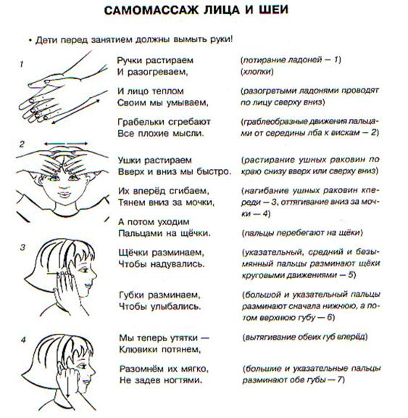

Slide 26
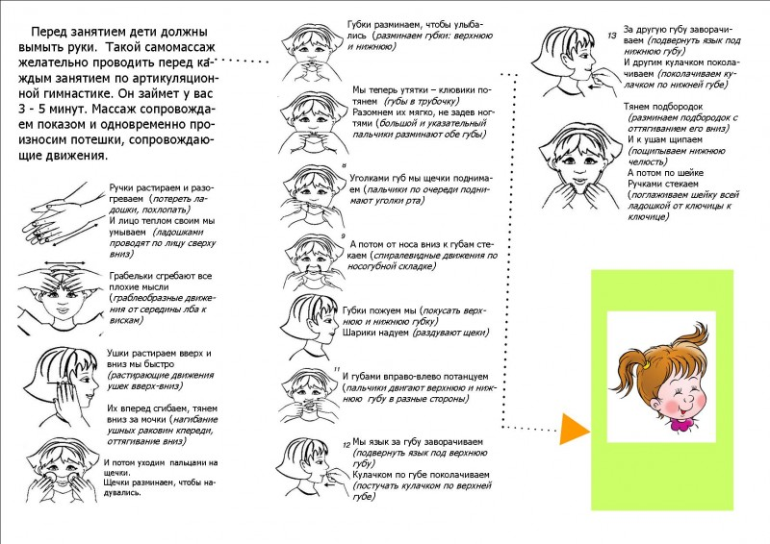

Slide 28
Методическая литература
Архипова Е.Ф. Логопедический массаж при дизартрии/ Е.Ф. Архипова. - М.: АСТ: Астрель; Владимир: ВКТ, 2008. - 115 с.
Приходько О. Г. Дизартрические нарушения речи у детей раннего и дошкольного возраста/ О.Г. Приходько // Специальное образование - № 2. – 2010. – С. 68 -81.

